Slide 1
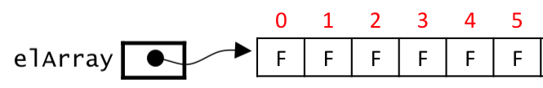
Representación y tratamiento de datos con arrays
Ejercicio 2 – Parte 1
PROBLEMA: representa un conjunto de números naturales con valores en el intervalo [0, n]. Por ejemplo, si n = 5, podríamos representar el conjunto {0, 1, 2, 4, 5}
¿Necesitamos un array para representar los datos? (tipo y tamaño)
Para una solución eficiente, SÍ, necesitamos un array “conjunto”
Tipo base: ¿?
Tamaño: nº de elementos del intervalo a representar: n - 0 + 1 = n + 1
Ya podemos declarar y crear un array de n + 1 elementos de tipo tipoBase:
  tipoBase[] elArray = new tipoBase[n + 1];
(c) ¿Qué representa CADA componente del array?
  elArray[i] indica si el valor i está (true) o no (false) en el conjunto
boolean
boolean
boolean
boolean
Observa que la posición i es relevante
¿Qué operaciones –básicas- se realizan sobre las componentes del array?
2
0
T
T
T
T
T
1
5
4
insertar(i) : elArray[i] = true;
eliminar(i) : elArray[i] = false;
pertenece(i): return elArray[i];
cardinal(): contar cuántos elArray[i] son true (con un for)

